Slide 1
Декоративно-прикладное искусство
Часть II
УРОК ИЗОБРАЗИТЕЛЬНОГО ИСКУССТВА
в 5 классе
по программе Б.М.Неменского
Разработал:
учитель ИЗО ГБОУ Гимназия №1358 СЗАО
Осипенко Оксана Викторовна
Москва, 2015 год

Slide 2
Обобщение и систематизация информации :
что вы узнали о произведениях ДПИ?
составьте определение ДПИ и запишите в кластер;
продолжите составление кластера, «прикрепляя»
термины к соответствующему сектору.
КЛАСТЕР
?
Виды
ДПИ
Назначение
Материал
ДПИ
Художественные
промыслы
России
Тема
изображения
ОПРЕДЕЛЕНИЕ

Slide 3
Батик
Художественная резьба
Дерево
Металл
Утварь
Гжель
Хохлома
Люди
Стекло
Текстиль
Жостовская роспись
Гобелен
Кружевоплетение
Кость
Украшения
Богородская игрушка
Сюжетная композиция
Узоры и орнаменты
Витраж
Мифические персонажи
Ювелирное искусство
Мозаика
Дымковская игрушка
Животные
Макраме
Бисероплетение
Бумага
Камень
Одежда
Палехская миниатюра
Ковка
Глина
Городецкая роспись
Вязание
Растения
Керамика
Вышивка
Игрушки
Художественная роспись
Мебель

Slide 4
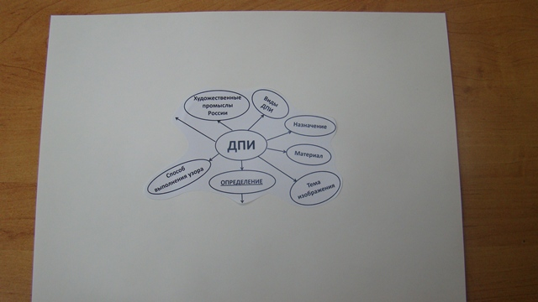
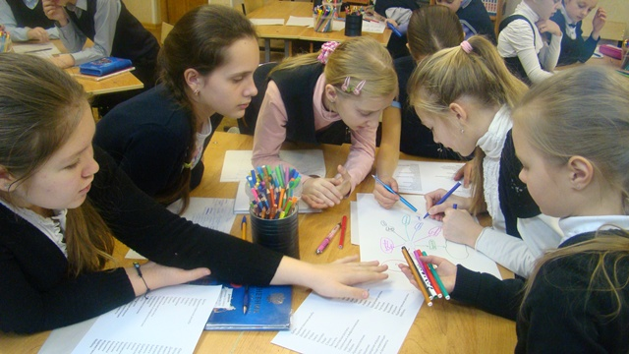
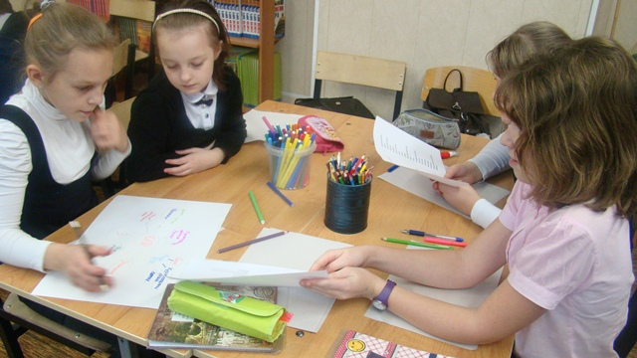
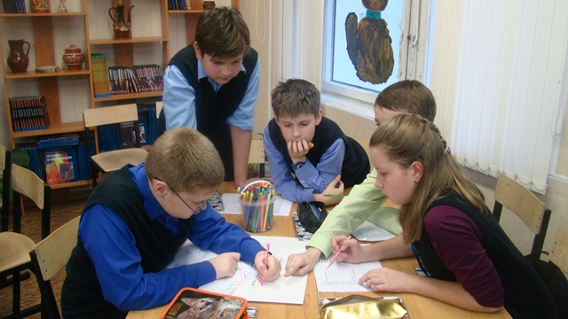
Время выполнения работы: 10 минут

Slide 5
Индивидуальное домашнее задание:
узнать значение терминов, попавших в сектор «вопрос».
Керамика
…….
Игрушки
……
?
Батик
Ковка
Гобелен
…….
Виды
ДПИ
Назначение
Дерево
….
Материал
ДПИ
Художественные
промыслы
России
Тема
изображения
ОПРЕДЕЛЕНИЕ
Животные
…….
Гжель
….

Slide 6
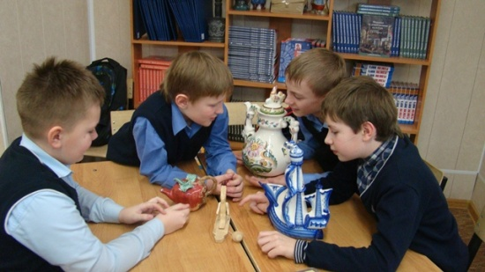
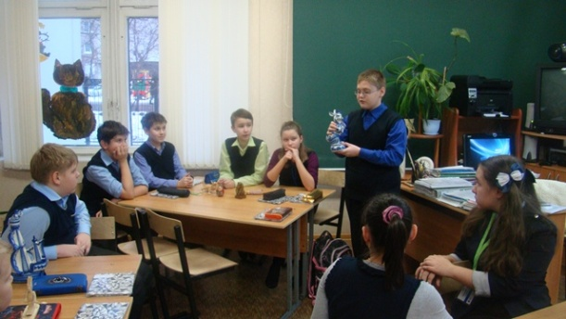
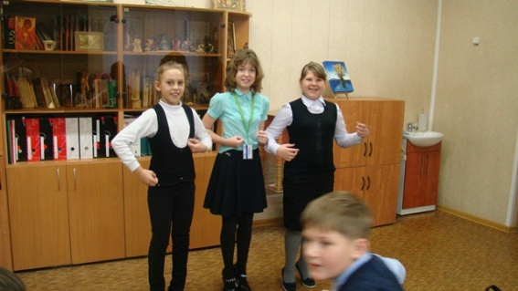
Оценка работы учащихся:
Бонус – 1 балл за удачную демонстрацию.
2. Самооценка учащихся: добавление баллов за вклад в работу группы:
1 – участвовал;
2 – активно работал.
3. Оценка учителя: правильность заполнения кластера – max 9 баллов.

